Slide 1
Descubrir as posicións, os intereses, as necesidades e as emocións para gañar-gañar

Slide 2
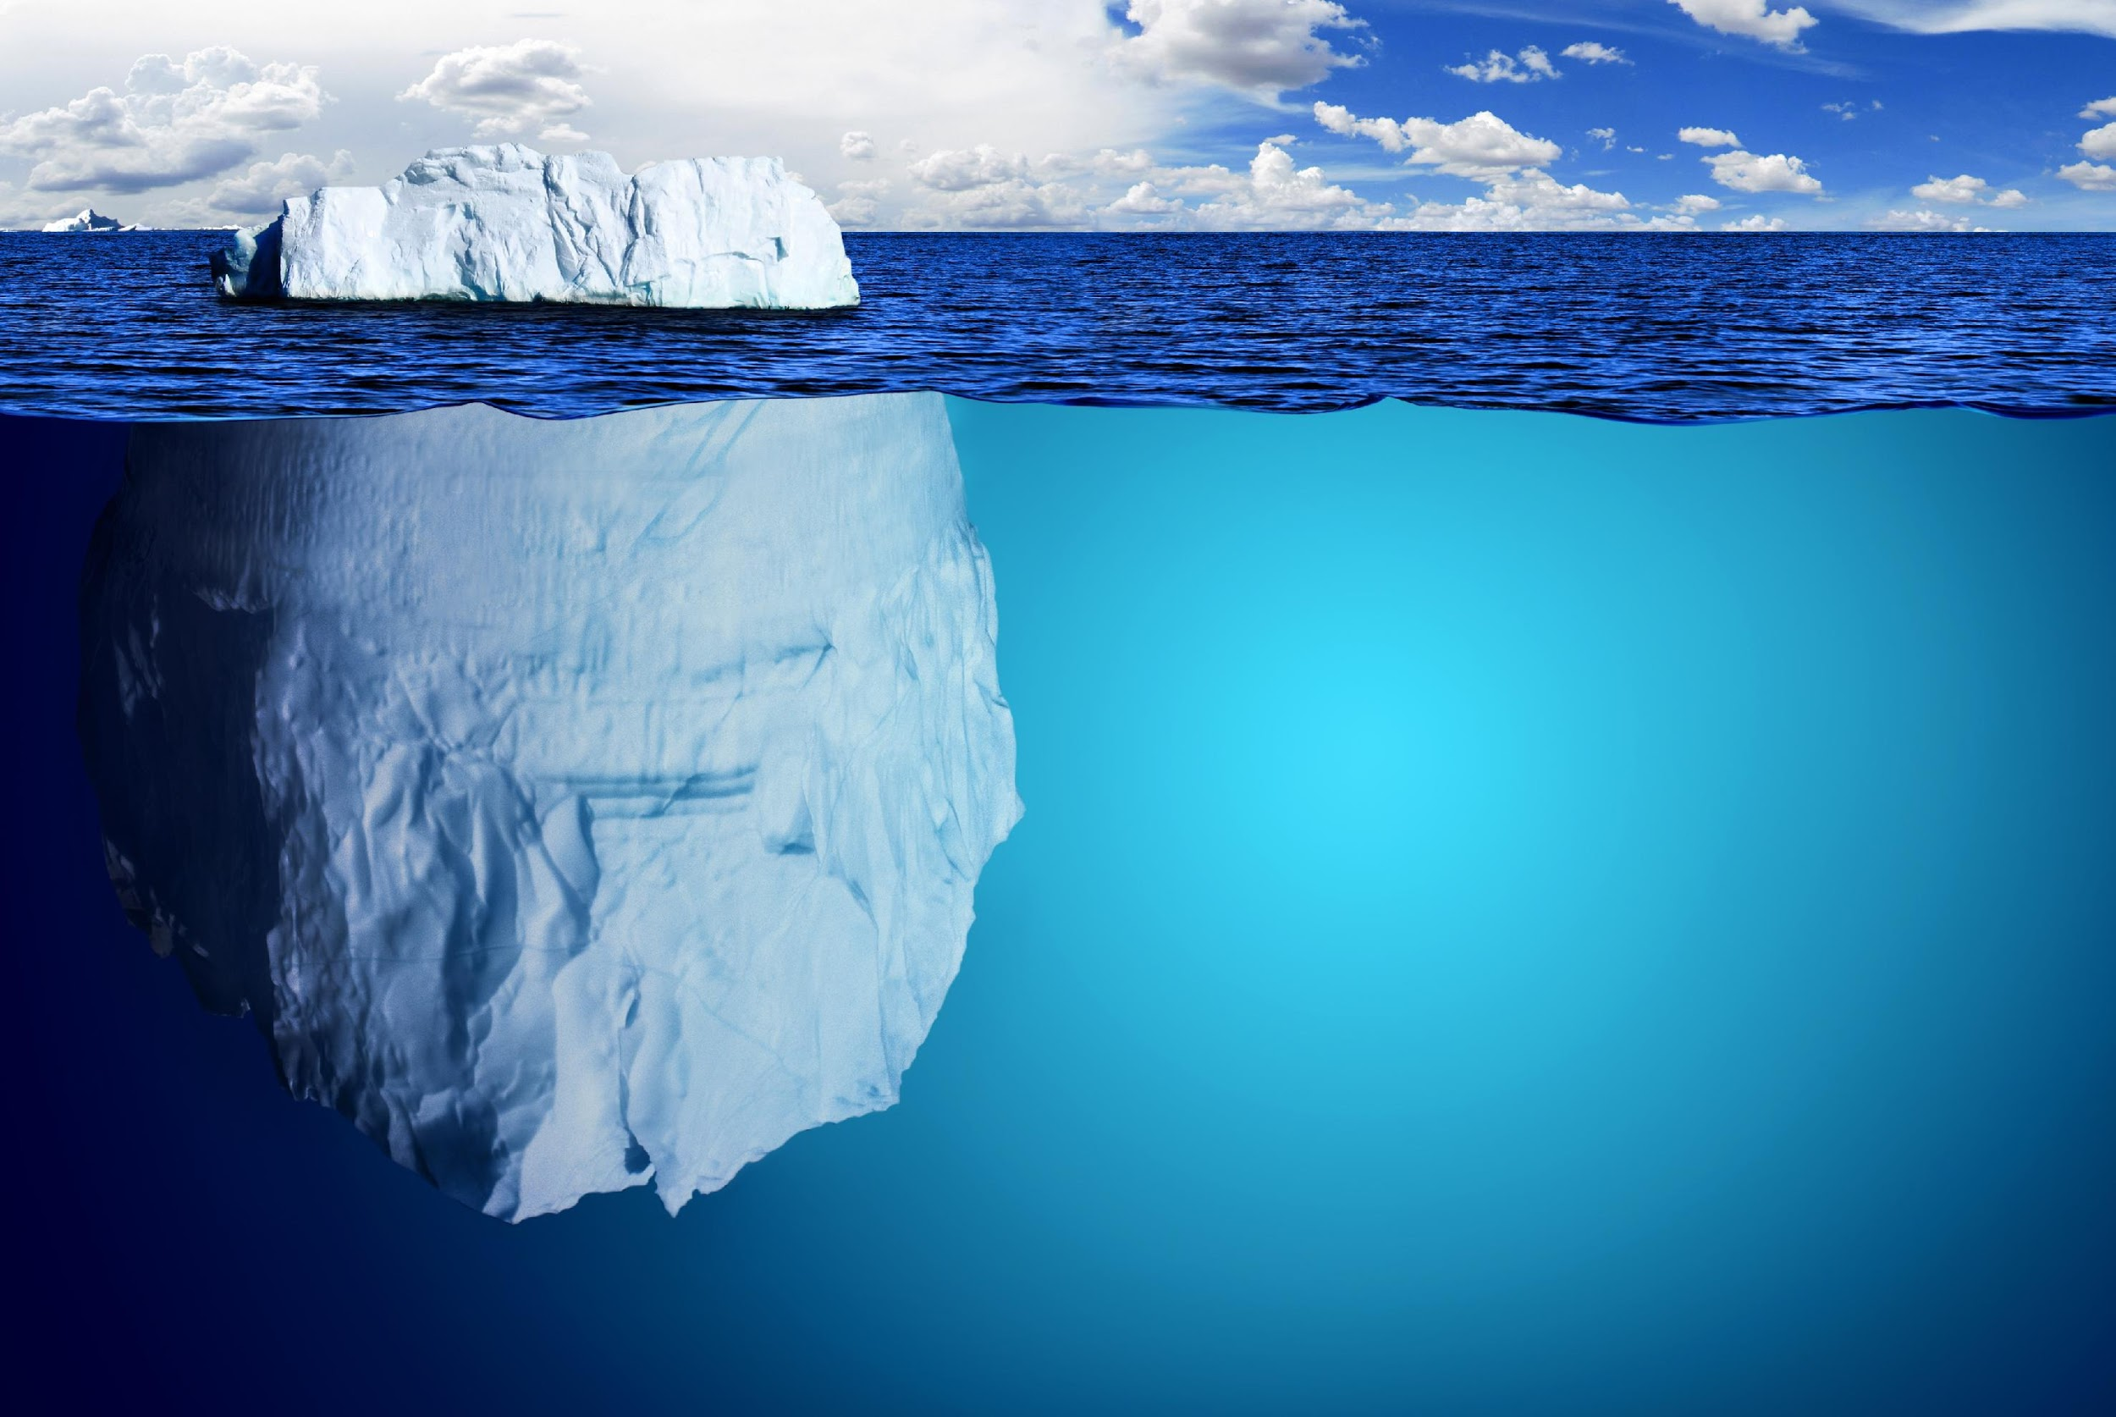
O QUE NON SE VE….
E QUE SE AGOCHA NUN CONFLITO

Slide 3
normalmente, nun conflito o que reclama cada parte (as posicións) son só a punta do iceberg. Debaixo hai gran cantidade de cousas que non se dín e que están influíndo (intereses, necesidades, emocións..)

Slide 4
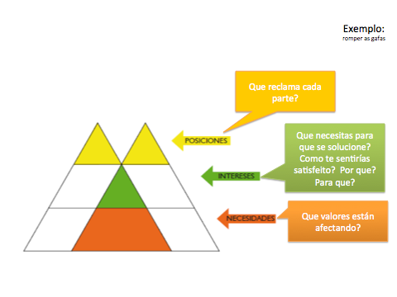

Slide 5
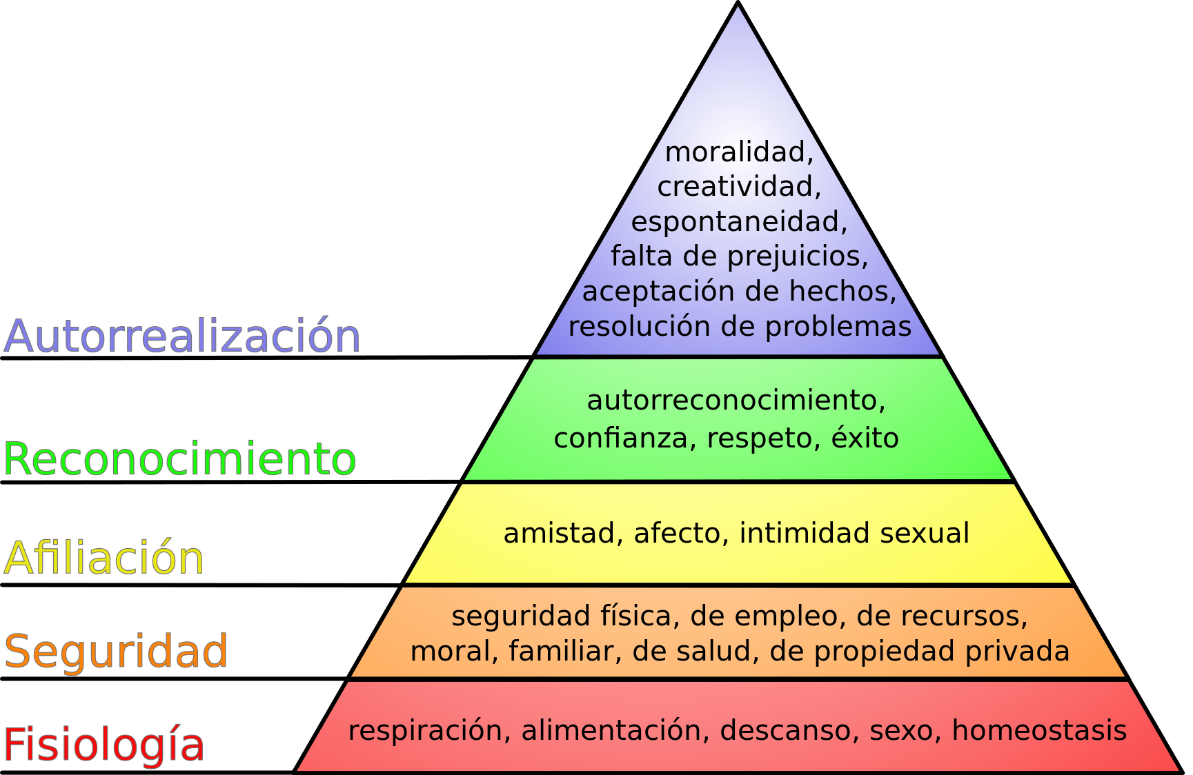
as
As necesidades

Slide 6
Contamos a historia da laranxa:
Dúas irmáns pelexan por unha laranxa e son sorprendidas polo seu pai.
- Eu a vin primeiro. É miña- Exclama unha.
- Non, é miña, eu collina antes! di a outra
Pregunta: Qué debe facer o pai?
Partila pola metade? Ambas queren toda a naranxa, non so a metade..

Slide 7
En esta historia, el padre, formado en mediación de conflictos, pregunta a cada parte por qué o para qué necesitan la naranja. La hija mayor quería tener la naranja para rallar la monda y hacer un pastel; la menor solo estaba interesada en la pulpa para exprimirla y tomarse un zumo. Ambas salen ganando porque pueden hacer el zumo y rallar la monda.”

Slide 8
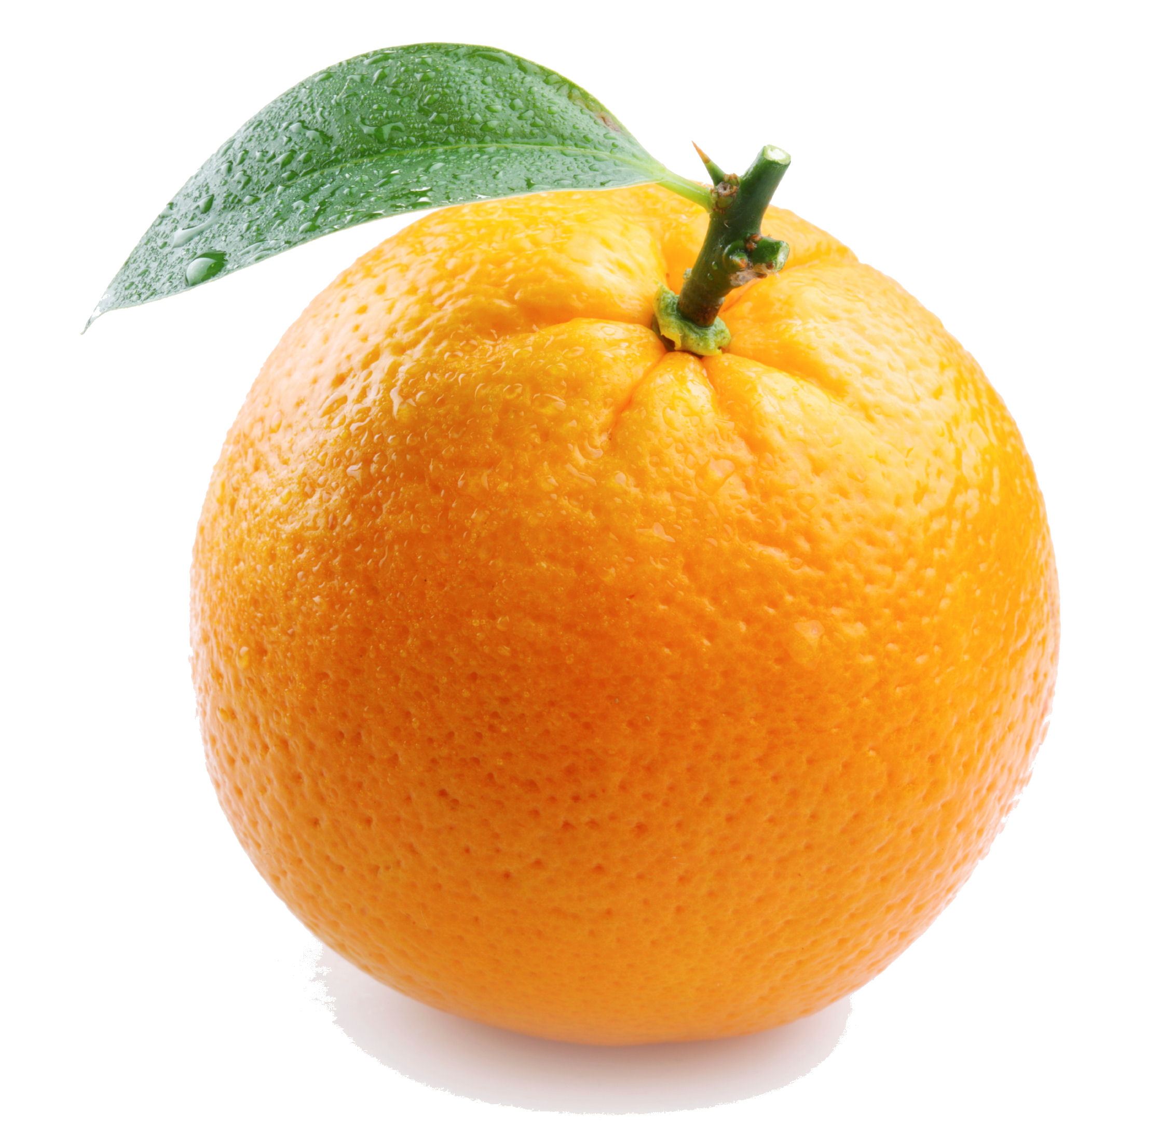
As dúas partes querían a laranxa (posicións)
unha parte necesitaba a laranxa para facer un zumo; a outra a monda para facer unha tarta (necesidades)

Slide 9
EN RESUMO….
nun conflito as persoas tenden a expresar só as súas posicións.
hai mais posibilidades de chegar a acordos discutindo sobre os intereses e as necesidades que sobre as posicións.
é preciso entender o conflito como un problema no que ambas partes poden gañar

Slide 10
contamos a historia da fábrica:
Esta es una historia real sucedida en los años 50 del pasado siglo. Sucedió en una fábrica de conservas donde el 90 % eran mujeres jóvenes trabajadoras. Las mujeres se pusieron en huelga porque sus condiciones de trabajo eran muy malas y deseaban un aumento del 10%. La patronal no estaba dispuesta a aumentar más de un 2% el salario.
Pregunta: ¿Qué soluciones se os ocurren?

Slide 11
El conflicto se alargó hasta que llamaron a una persona mediadora, que se centró en buscar soluciones en las que ambas partes salieran ganando. En la fábrica había un local en desuso. Los jefes de la fábrica acondicionaron el local, compraron material escolar y contrataron a una maestra. La gran mayoría de las mujeres tenían hijos pequeños. Ahorrarse la guardería y tenerlos cerca de su trabajo suponía un gran alivio económico. Para los jefes de la fábrica supuso un coste muy pequeño respecto al sueldo demandado.

Slide 12
Exercicio:
Intenta averiguar as posicións, os intereses, necesidades e emcions que se agochan neste conflito.

Slide 13


Slide 14
As emocións tamén están detrás dun conflito, impiden ou facilitan a súa resolución.
Temos que averiguar cales están afectando. Fíxate cantas hai...

Slide 15
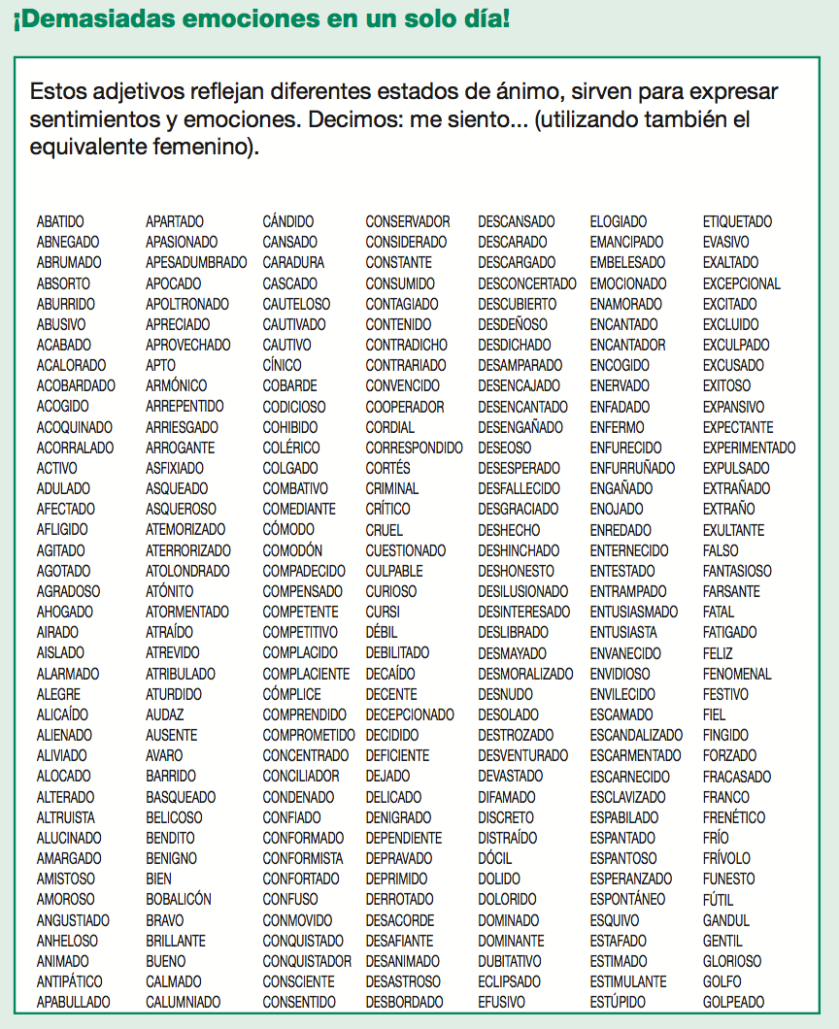

Slide 16
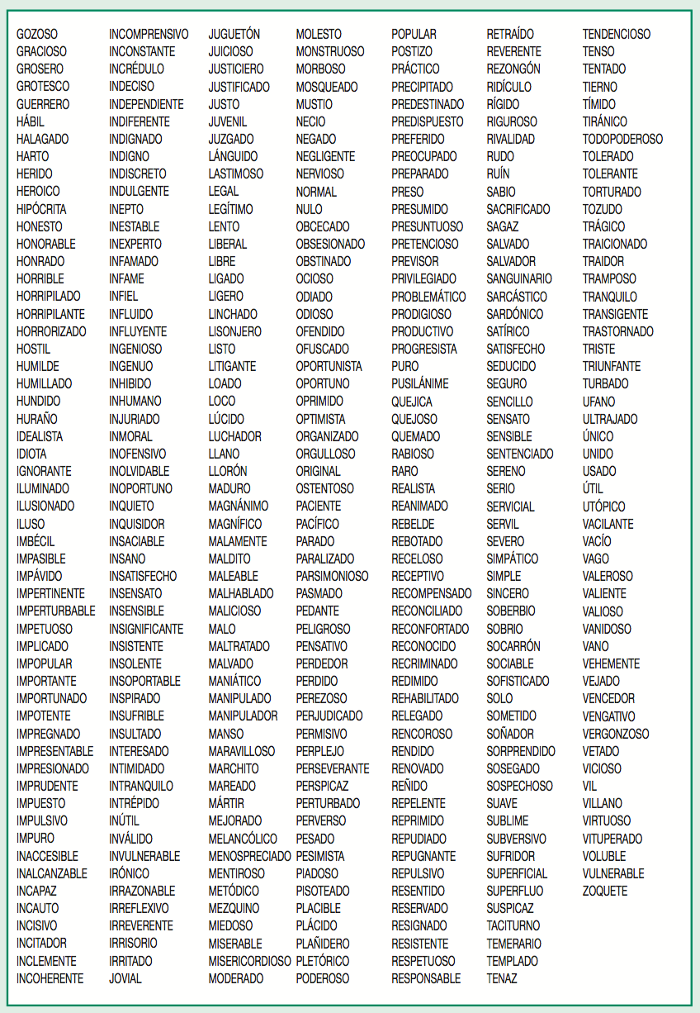

Slide 17
Cantas emocións es capaz de recoñecer e escribir ti en 5 minutos?

Slide 18
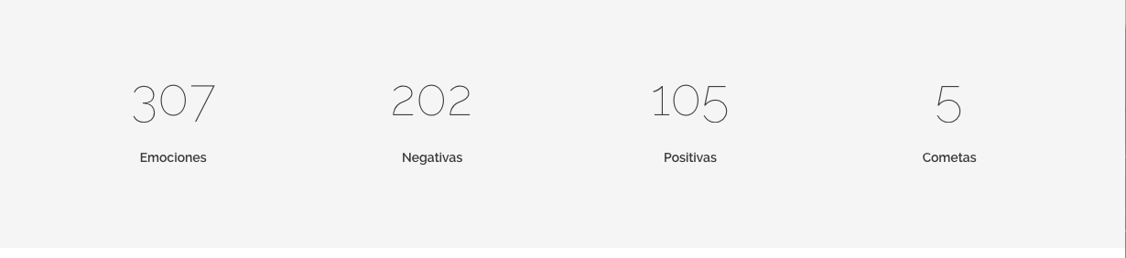
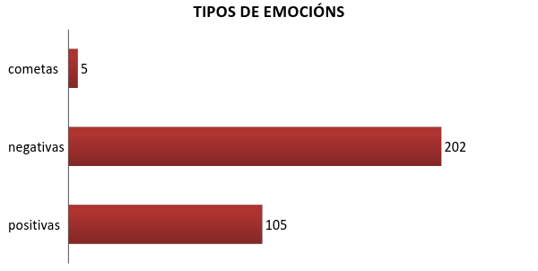

Slide 19
As emocións conforman todo un universo
http://universodeemociones.com

Slide 20
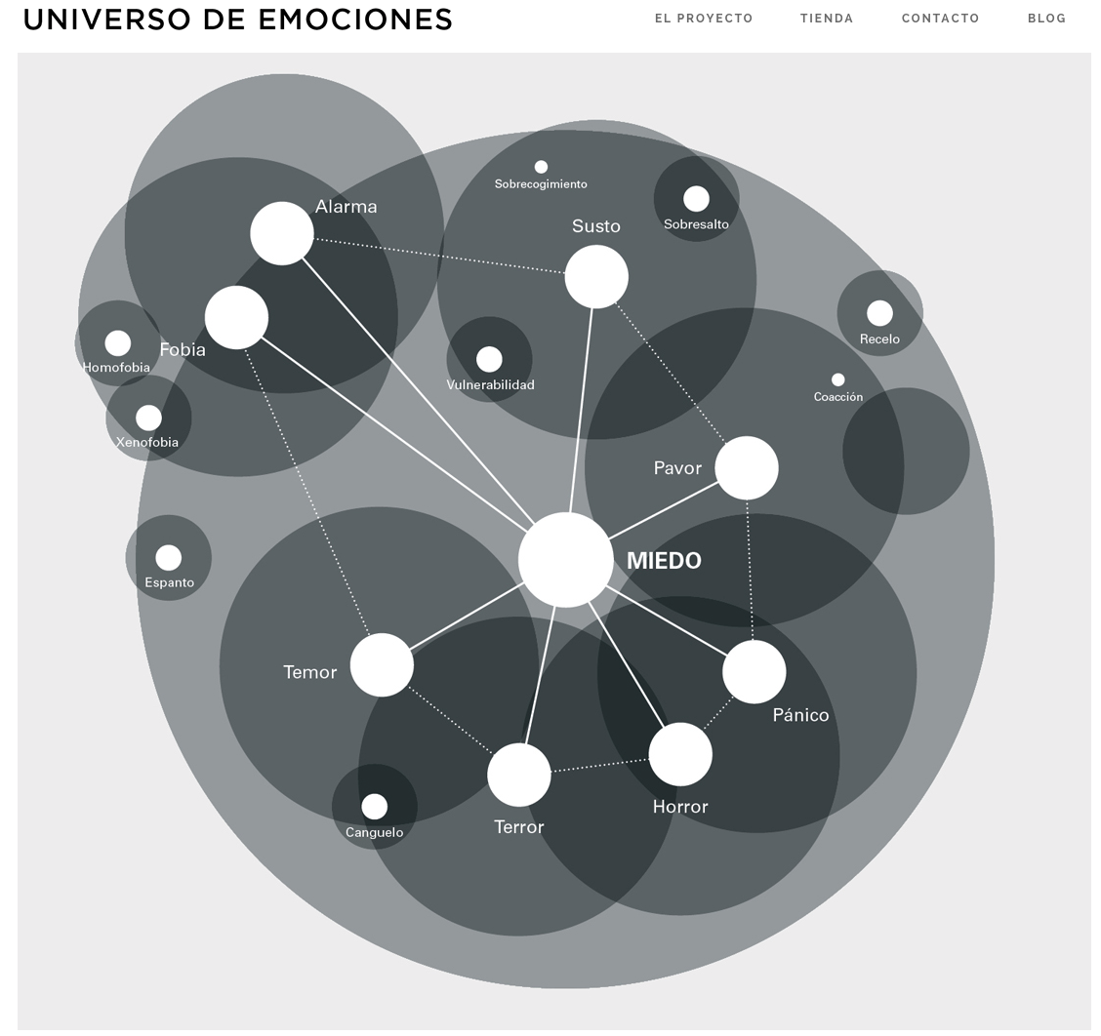

Slide 21
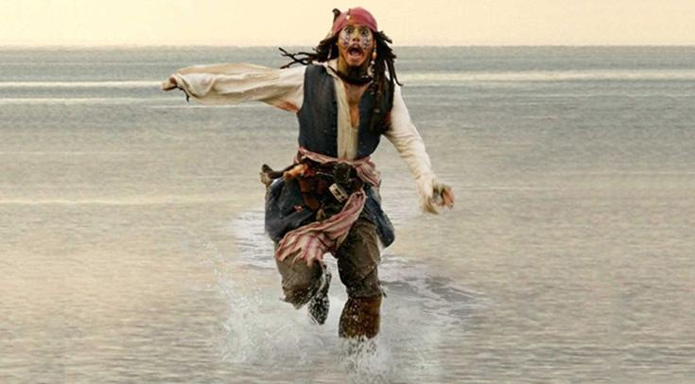
O medo provoca unha reacción de fuxida.

Slide 22
É útil para escapar das ameazas reais e preservar a vida.
Na nosa sociedade as ameazas tamén son de carácter psicolóxico, pero desas non é facil fuxir, o que provoca ansiedade, nerviosismo, depresións..

Slide 23
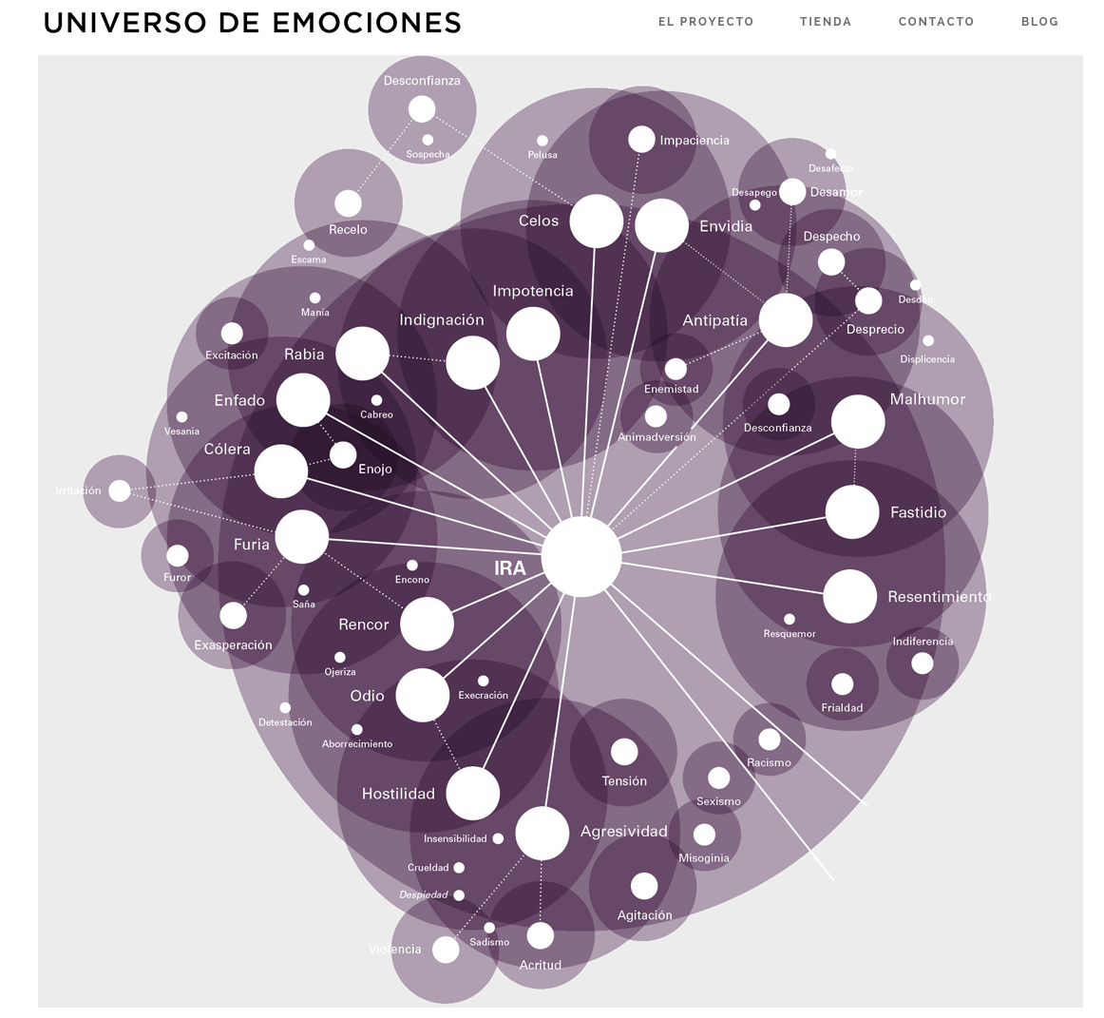

Slide 24
A ira provoca unha reacción de ataque. Como co medo, libéranse hormonas que preparan ao corpo para un exercicio.
Na nosa sociedade os xeitos agresivos de resolver os problemas non soen funcionar, xeneran mais violencia e non resolven os problemas, o que fan que as personas sintan frustración etc..

Slide 25
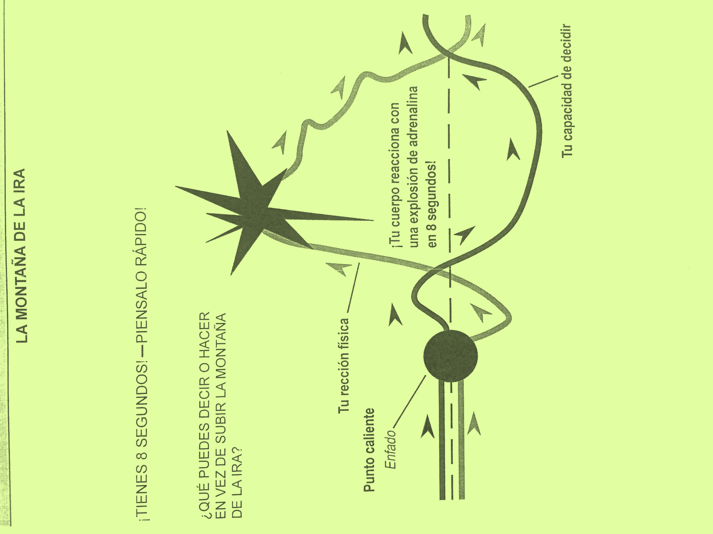

Slide 26
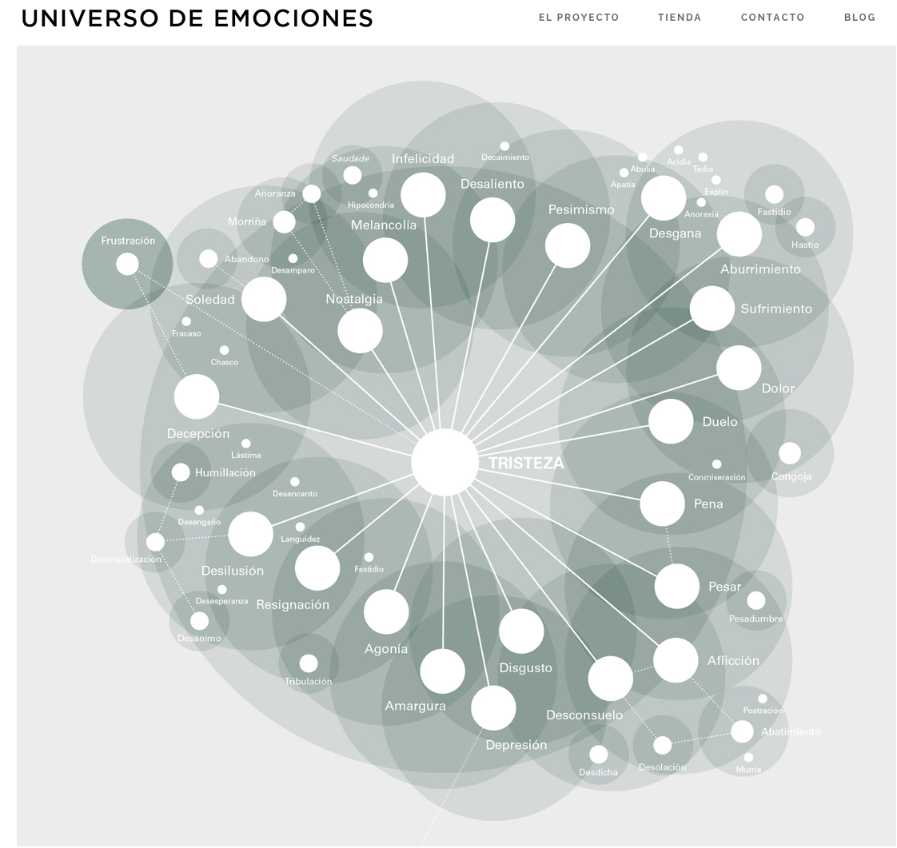

Slide 27
Cando estás triste, non te apetece facer nada. O corpo aforra enerxía para cando se recupere o estado de ánimo.

Slide 28
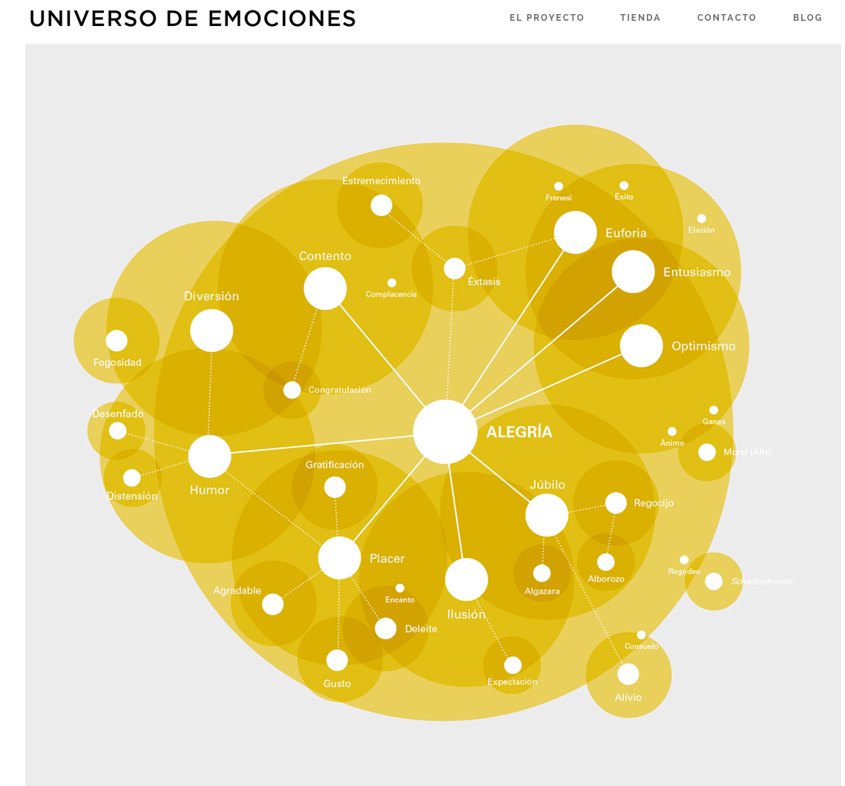

Slide 29
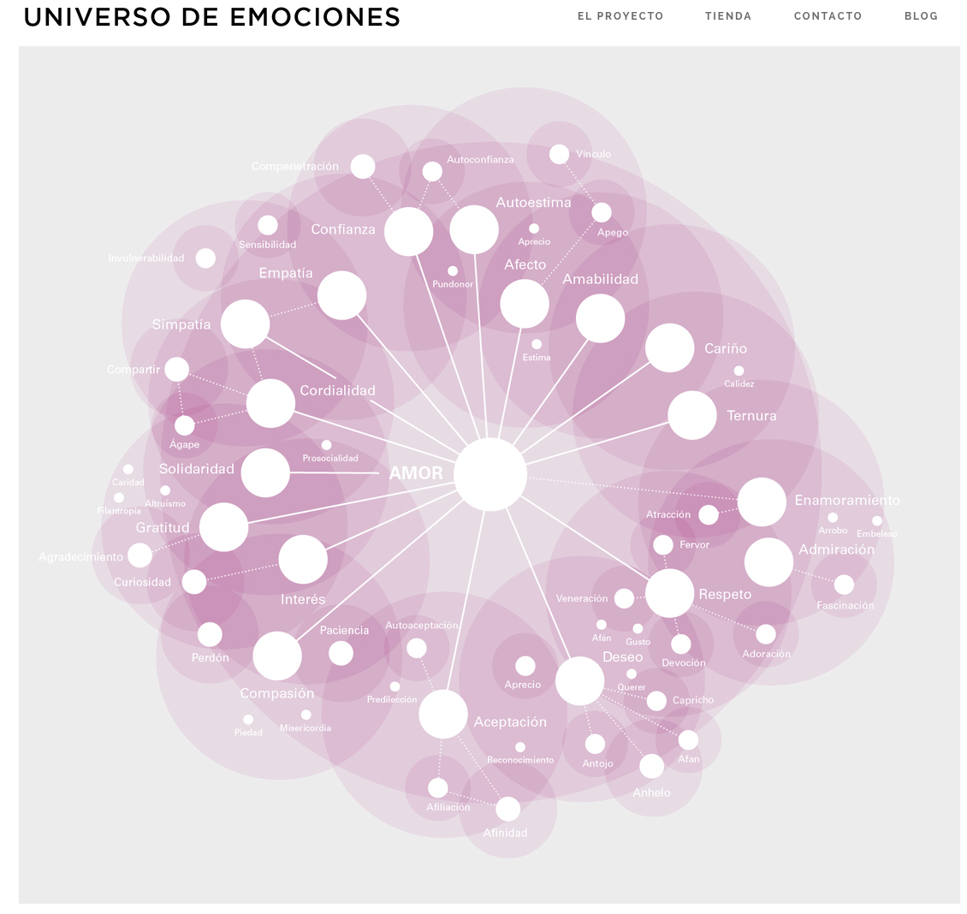

Slide 30
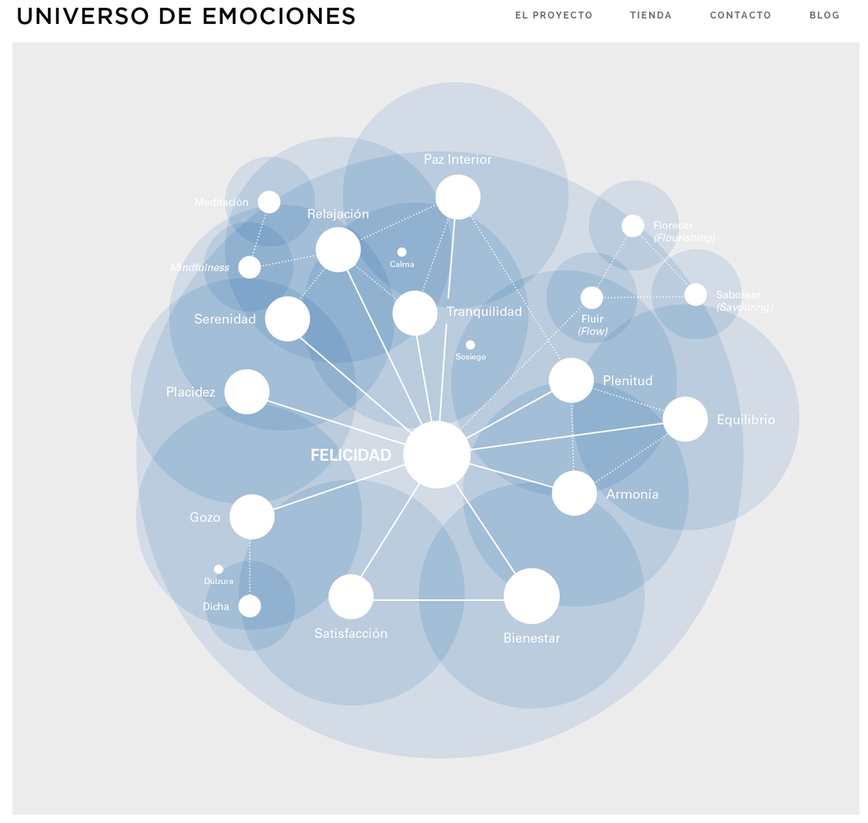

Slide 31
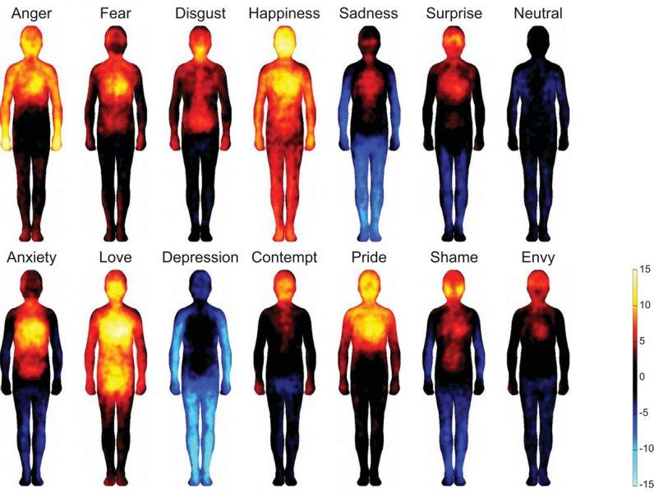
As emocións síntense non corpo. Observa este mapa térmico das emocións.

Slide 32
Exercicio:
>Adeviña os sentimentos que hai detras destas miradas

Slide 33
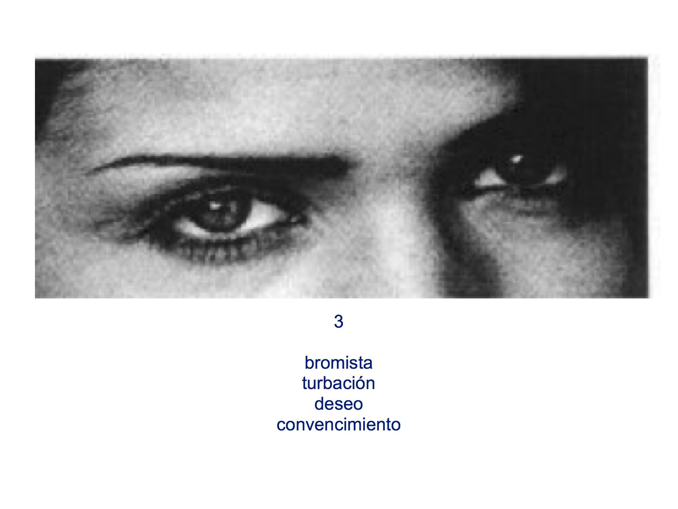

Slide 34
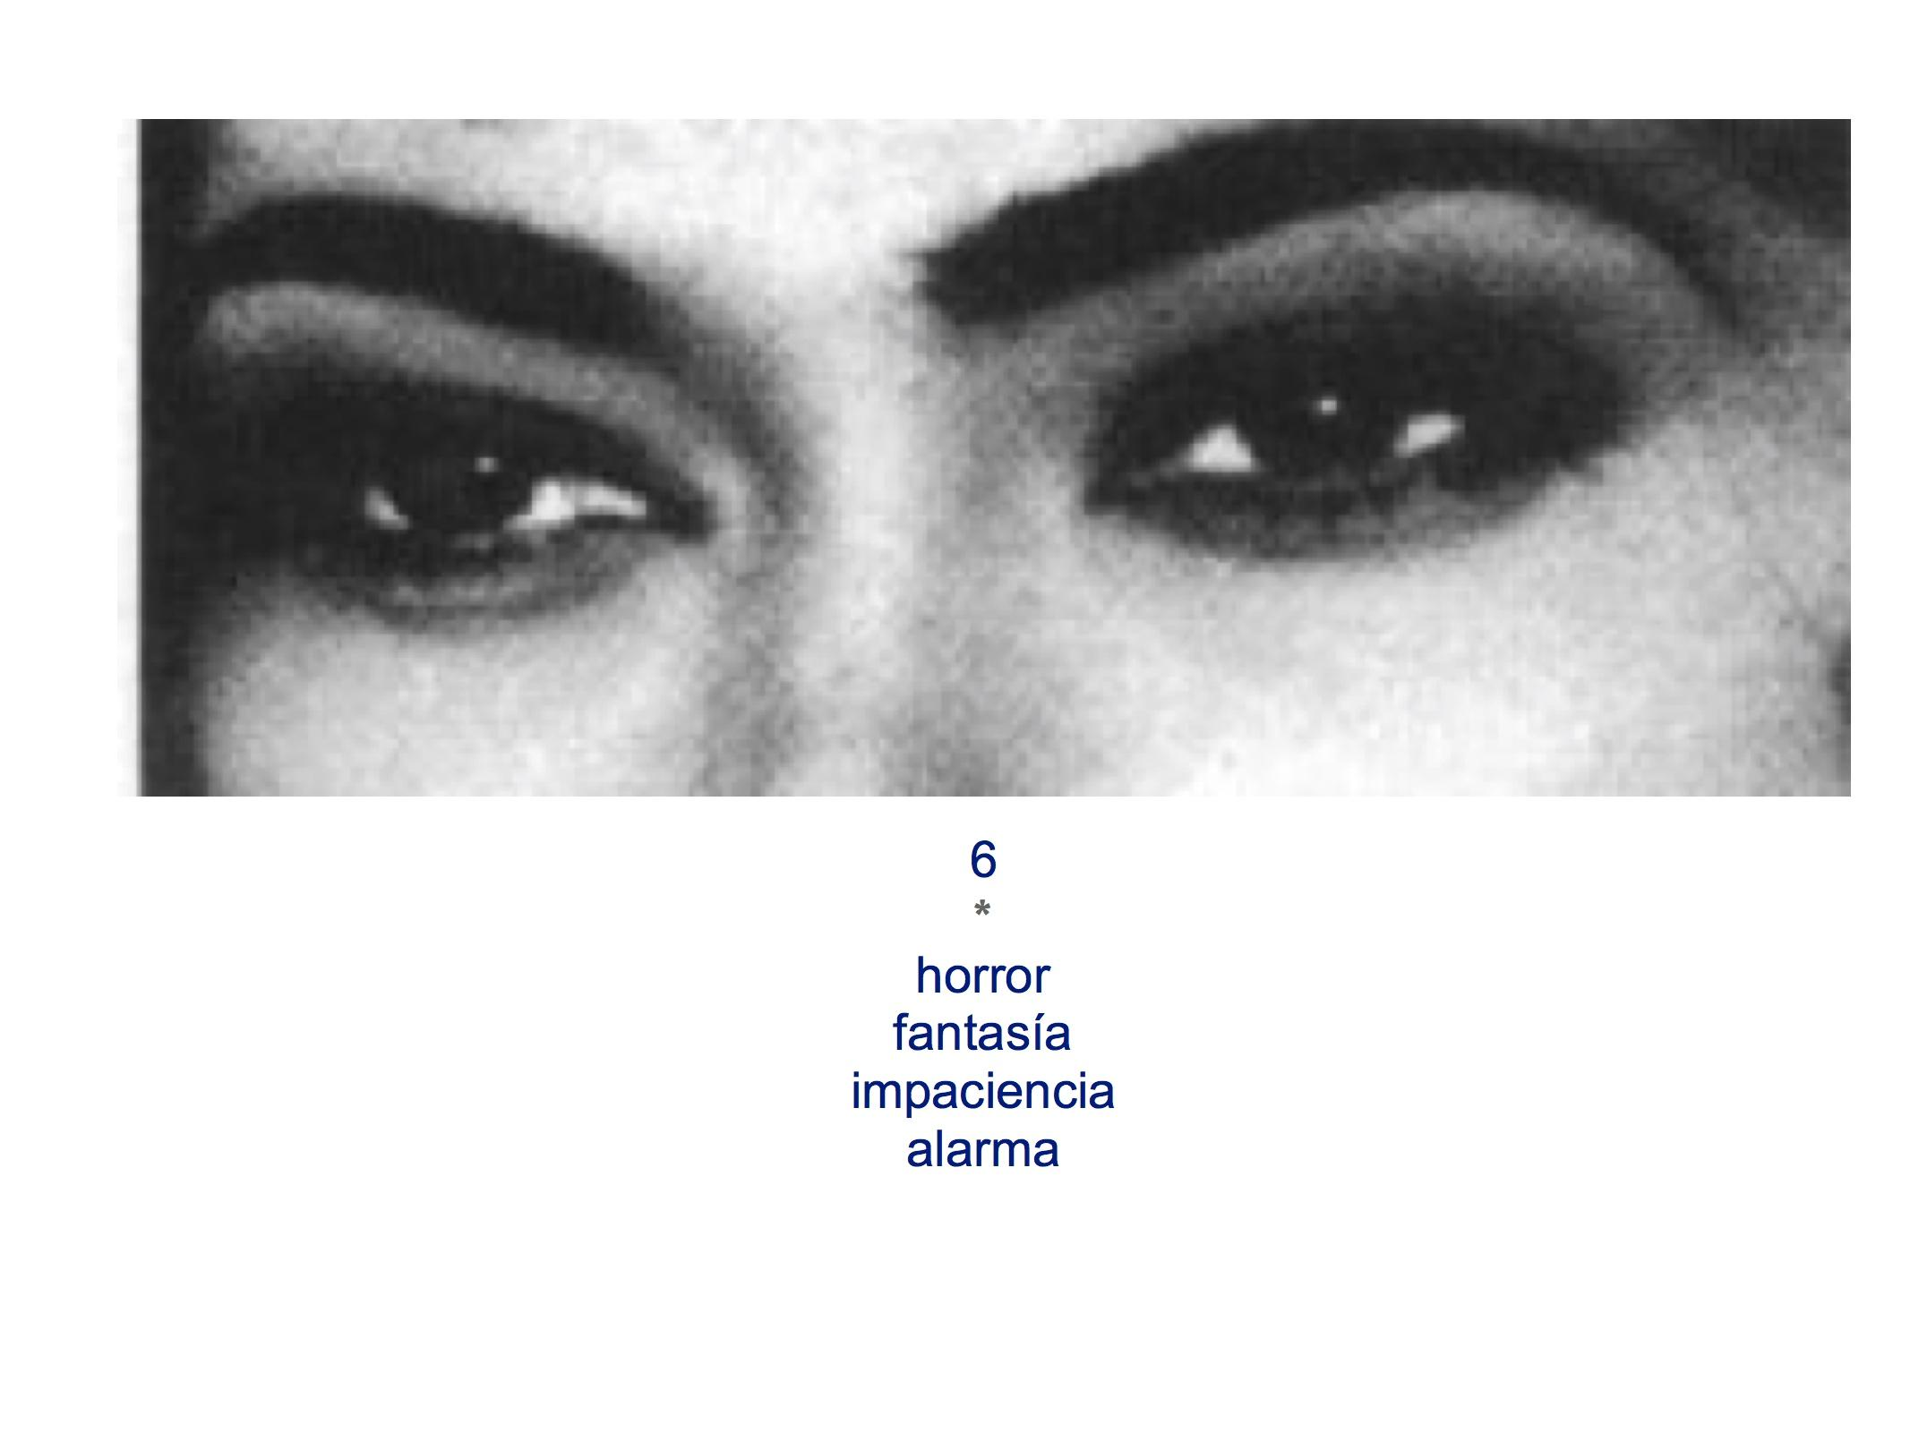

Slide 35
As respostas correctas son:
Desexo
Fantasía

Slide 36
A mirada é unha fonte de información emocional. A través da mirada podemos adeviñar mellor como se están sentindo as persoas.

Slide 37
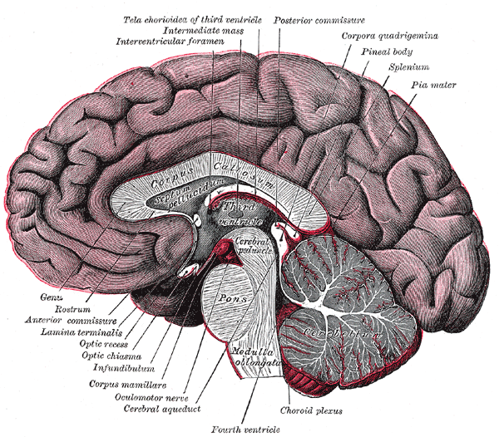
Onde residen as emocións ?
Notes:
<número>

Slide 38
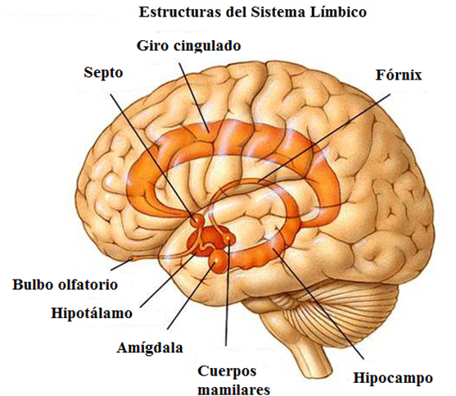

Slide 39
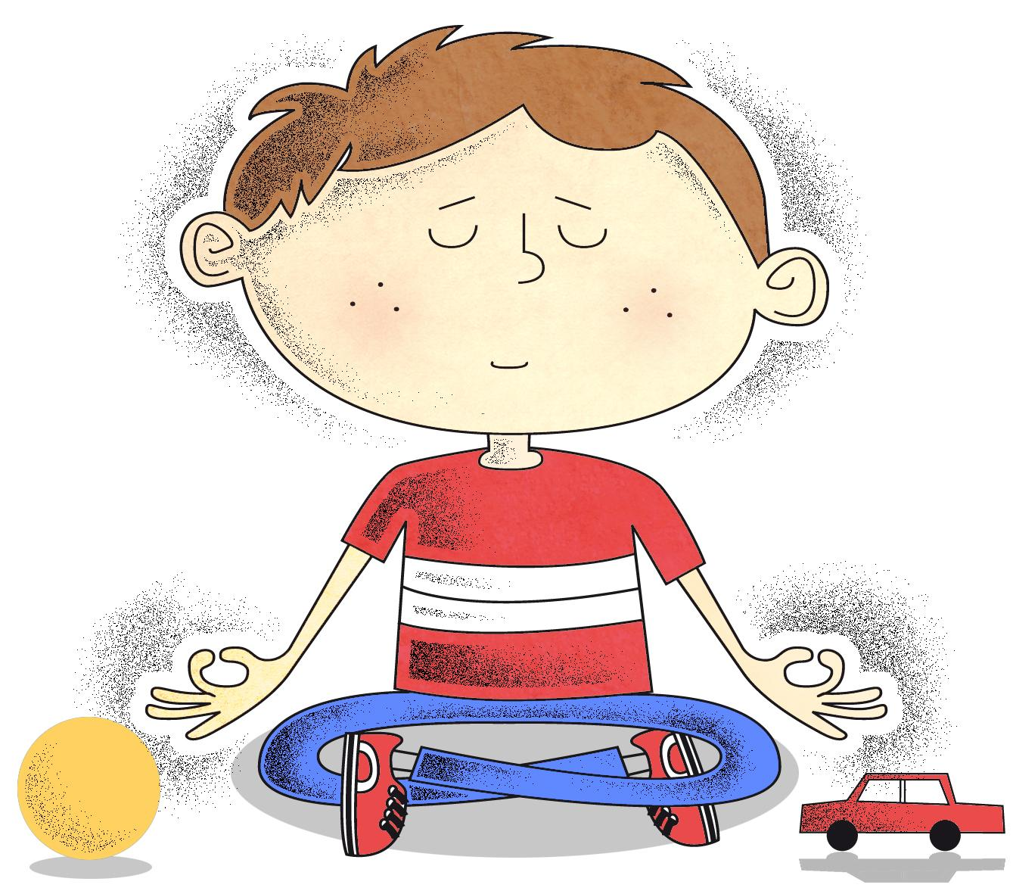
As emocións residen no cerebro, en concreto no sistema límbico.
Hai fortes conexións entre o cerebro límbico (o das emocións) e o cortex frontal (o do razonamento) polo que as emocións poden xestionarse ou controlarse en certa medida.

Slide 40
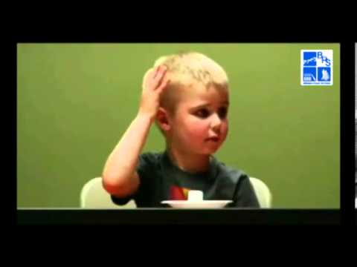
Experimento autocontrol . Walter Michel https://youtu.be/JUTEjsGUGXc
Notes:
<número>

Slide 41
En resumo:
Nos conflitos é útil que as partes falen das súas emocións
Hai moitas emocións que debes aprender e poñerlle nome
As emocións residen no sistema límbico. É posible xestionalas intelixentemente

Slide 42
Conclusión:
Las personas tienden a comunicar solo sus posiciones (merezco que me suban el sueldo un 10%, la naranja es mía porque la vi primero, etc) El mediador debe sacar a la luz lo que realmente preocupa o le ha dolido del problema a cada parte (intereses, necesidades y emociones). Hay más posibilidades de encontrar una solución satisfactoria para ambas partes si se discute sobre intereses y necesidades que sobre las posiciones de cada parte. Discutir sobre posiciones lleva a que el conflicto escale. Lograr que las personas hablen con mesajes yo, revelando los que sienten, creen y para qué o por qué necesitan aquello que demandan lleva a la mejor comprensión mútua, a la desescalada del conflicto y a encontrar soluciones ganar-ganar.

Slide 43
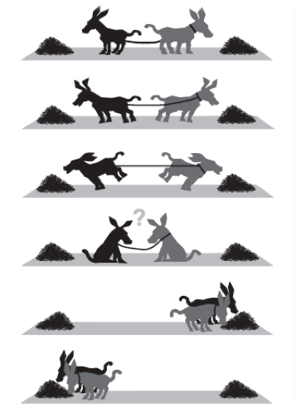
O RETO É:
SOLUCIÓNS NAS QUE AMBAS PARTES GANEN

Slide 44
Compromiso:
Intentarei comunicar os verdadeiros intereses en conflictos personales.
cuando presencie un conflicto atenderé no solo a lo que pide la persona (posiciones) sino que trataré de averiguar qué intereses reales tiene y qué valores o necesidades se han visto afectadas.

